Slide 1
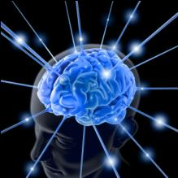
Обобщение по теме: «Органические вещества клетки»
Ум заключается не только в знании, но и в умении прилагать знание на деле.
Аристотель
Подготовили: учитель биологии Лёвушкина Евгения Вадимовна
и учитель химии Цанцук Елена Владимировна
МАОУ «Лицей «Технический» г. Владивостока»

Slide 2
Цель урока
Обобщить знания по теме:
«Органические вещества клетки»
Белки
Углеводы
Жиры
Нуклеиновые кислоты

Slide 3
Задачи урока:
Образовательная
систематизация знаний по изученной теме
Воспитательная
формирование навыков толерантного общения
активизация познавательной деятельности по формированию интереса к ЗОЖ
Развивающая
развитие логического и пространственного мышления с помощью интерактивных игр и интеллект-карты
умение обобщать, доказывать и делать выводы
установление связи между строением, химическими свойствами и биологическими функциями в классах органических соединений: белков, жиров, углеводов, нуклеиновых кислот

Slide 4
План урока
Игра крестики-нолики «Углеводы». Строение, свойства, функции углеводов. Примеры.
Игры-крестики-нолики «Белки».Строение, свойства, функции белков. Примеры.
Игра крестики-нолики «Нуклеиновые кислоты». Строение, свойства, функции нуклеиновых кислот. Примеры.
Игра «Найди пару». Жиры. Свойства и функции жиров.
Обобщение. Игра «Лабиринт».
Закрепление. Интеллект-карта.
Рефлексия.
Домашнее задание

Slide 5
Вспомните…
Какие вещества называются органическими?
Какие органические вещества , входящие в состав клетки, мы изучили?

Slide 6
Выигрышный путь: углеводы
Крестики-нолики
Глюкоза | Денатурация | Хитин
Гидрофобность | Сладкий вкус | Воск
Сахароза | Инсулин | Крахмал
Задание: найти понятия по теме и объяснить, как они связаны

Slide 7
Выигрышный путь -белки
Крестики-нолики
Комплемен-тарность | Лизин | Аминокислоты
Рибоза | Ренатурация | Синтез белка
Фермент | Глицерин | Нуклеотид
Задание: : найти понятия по теме и объяснить как, они связаны

Slide 8
Выигрышный путь: нуклеиновые кислоты
Крестики-нолики
Гемоглобин | Урацил | Глицин
Тимин | Комплемен-тарность | Рибоза
Фибрин | Синтез белка | Деление клетки
Задание: : найти понятия по теме и объяснить как, они связаны

Slide 9
Найди пару: свойства и функции жиров
Наличие богатых энергией связей
Строительная
Окисление до
углекислого газа и воды
Регуляторная
Нерастворимы в воде
Защитная
Гормоны – производные липидов
Запасающая
Низкая теплопроводность и высокая теплоемкость
Энергетическая
Задание: : найти соответствие и доказать его

Slide 10
Обобщение Игра :Лабиринт:
Формируется 2 команды. Ответы в очередном порядке.
Выбираем категорию I или II. Отвечает сначала одна команда на предложенные вопросы «Да» или «Нет».
Зеленый ответ – 1 балл. Красный ответ – неправильный.
Подведение итогов по количеству баллов

Slide 11
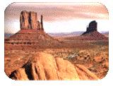
I
II
Углеводы это сахариды?
(-COOH) – аминогруппа
(-NH2 ) – карбоксильная
Окисление 1 г жира → более 1 г воды – запасающая функция жиров?
Текст
Крахмал – это полисахарид?
Да
Нет
Нет
Да
Да
Нет
П
О
Да
Нет
Глюкоза
+фруктоза
= сахароза
а
Л
Глюкоза - моносахарид
Протеины, белки, протеиды – одно и тоже?
Липопротеиды – это жиры с белками?
Смола веток сливы – строительная функция углеводов?
б
и
Да
Нет
Да
Нет
Нет
Да
Да
Нет
Нет
Да
Большинство липидов-
гидрофобны
Гемоглобин переносит О2 – транспортная функция белков?
Смесь соли и воды нельзя разделить выпариванием
Липиды и жиры – это одно и тоже?
Текст
Да
Нет
Да
Нет
П
О
Да
Нет
П
О
Нуклеотиды – мономеры нуклеиновых кислот?
р
н
т
Хитин
– это жир
Кислород в составе воздуха – простое вещество
Урацил –
мономер
ДНК?
Рибосомные, транспортные, информационные – типы РНК
и
Да
Нет
Нет
Да
П
О
Нет
Да
Да
Нет
Финиш Повторение – мать учения!
Текст
O H
|| |
-С – N-
Пептидная связь?
У гемоглобина крови четвертичная структура белка?
Финиш Повторение – мать учения!
Дальше
П
О
Да
Нет
Да
Нет
Дальше

Slide 12
Закрепление. Интеллект-карта. Правила оформления диаграмм связей
Чем больше лист, тем лучше. Минимальный формат — А4. Лист необходимо расположить горизонтально.
В центре располагается образ всей проблемы, задачи, области знания.
От центра исходят толстые основные ветви с подписями — они означают главные разделы диаграммы, которые далее ветвятся на более тонкие ветви.
Все ветви подписаны ключевыми словами, заставляющими вспомнить то или иное
понятие.
Использовать желательно печатные буквы.
Разнообразная визуальная декорация — форма, цвет, объём, шрифт, стрелки, значки, позволит выработать свой собственный стиль в рисовании.

Slide 13
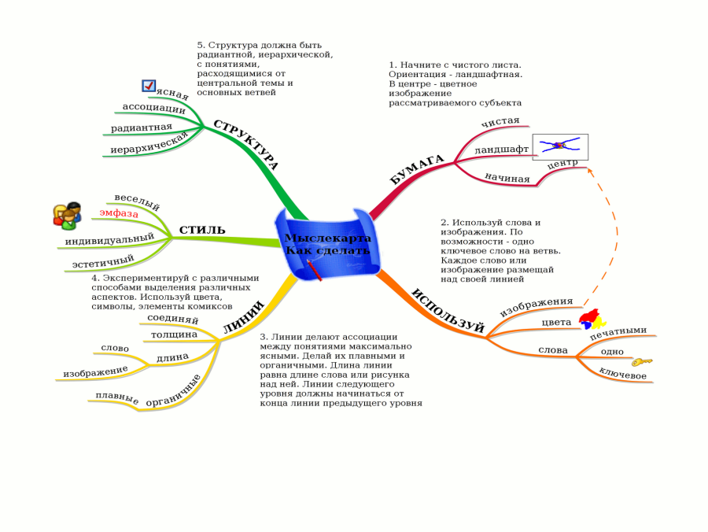
Пример
Задание: создайте свою интеллект-карту по теме *Органические вещества клетки*, отобразив следующие элементы: разнообразие органических веществ клетки, их строение, свойства, функции, классификацию и примеры.

Slide 14
Рефлексия:
Позиция «Я считаю, что…»
Объяснение «Потому, что…»
Пример «Я могу доказать это на примере…»
Следствие «Исходя из этого, я делаю вывод о том, что…»

Slide 15
Домашнее задание
По данной теме на выбор составить:
не менее 3 игр *Крестики-нолики
Не менее 3 игр *Найди пару*
Лабиринт
Спасибо за внимание

